Slide 1


PiMAE: Point Cloud and Image Interactive Masked Autoencoders for 3D Object Detection
Reported by: Jiakang Cheng
2024/11/22

Slide 2
PiMAE: Point Cloud and Image Interactive Masked Autoencoders for 3D Object Detection CVPR2023
Problem
how to design a more interactive unsupervised multi-modal learning framework that is for better representation learning?
Current Approaches
While much literature has impressively demonstrated MAE approaches’ superiority in multiple modalities, existing methods have yet to show promising results in bridging 3D and 2D data.
Motivation
With our proposed design, PiMAE learns cross-modal representations by interactively dealing with multi-modal data and performing reconstruction.
Notes:
问题：稀疏卷积需要较大的运算资源，且使用有限制，想要用简单的深度学习网络层得到一个稀疏卷积网络的替代框架
主要动机：我们想构建一个 3D 主干 （i） 使用比稀疏卷积更广泛可用的工具构建，但 （ii） 可以达到汽车数据集上顶级方法的性能水平，同时 （iii） 保持易于实现和使用。这将为稀疏 3D 主干提供一个引人注目的替代方案，尤其是在稀疏卷积不可用时

Slide 3
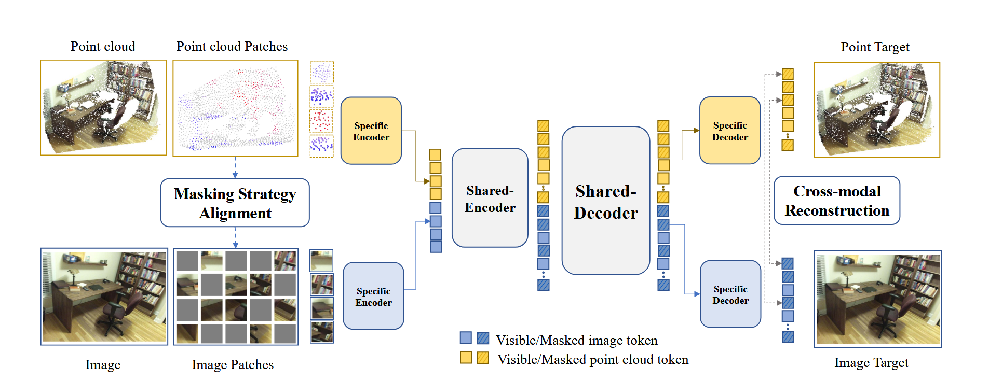

PiMAE: Point Cloud and Image Interactive Masked Autoencoders for 3D Object Detection CVPR2023
The point cloud branch samples and clusters point cloud data into tokens and randomly masks the input. Then the tokens pass through the masking alignment module to generate complement masks for image patches. After embedding, tokens go through a separate, then shared, and finally separated autoencoder structure. We lastly engage in a cross-modal reconstruction module to enhance point cloud representation learning. Point cloud is colored for better visualization.
Method
Overview
Waffle Iron
Embedding layer
Token – mix step
Channel – mix step
Notes:
如图3所示，PiMAE通过联合学习点云和图像模态的特征，同时学习跨模态表示。在提出的流程中，首先通过采样和聚类算法将点云数据嵌入为令牌（tokens），并对点云令牌进行随机掩码。掩码模式被投影到二维平面，对图像中的补充区域进行掩码并嵌入为令牌。随后，采用对称的联合编码-解码结构以实现强特征融合。编码-解码架构包含独立分支和共享模块，其中独立分支用于保持模态特定的学习，而共享模块促进模态间交互，生成更具鲁棒性的特征。最后，为了从预训练中学习更强的特征，PiMAE的跨模态重构模块要求点云特征能够明确表达图像级的理解。

Slide 4
Using a Waffle Iron for Automotive Point Cloud Semantic Segmentation ICCV 2023
Method
Token Projection and Alignment
An image is first divided into non-overlapping patches, before the embedding procedure that embeds patches by a linear projection layer with added Positional Embeddings (PE) and Modality Embeddings (ME). Correspondingly, a set of point clouds is processed into cluster tokens via Farthest Point Sampling (FPS) and K-Nearest Neighbour (KNN) algorithms and then embedded with a linear projection layer with added embeddings (i.e. PE, ME).
Notes:
图像令牌生成：
图像被分割成不重叠的小块（patches）。
每个图像块通过线性投影层嵌入为令牌，并添加位置嵌入（Positional Embeddings, PE）和模态嵌入（Modality Embeddings, ME）。
点云令牌生成：
使用最远点采样（FPS）和K近邻（KNN）算法处理点云，将点云分为簇（cluster），并提取簇中心点作为令牌。
每个点云簇通过线性投影层嵌入为令牌，同时添加 PE 和 ME 嵌入。

Slide 5
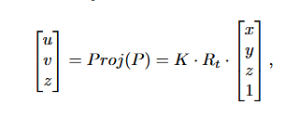

Using a Waffle Iron for Automotive Point Cloud Semantic Segmentation ICCV 2023
Method
Token Projection and Alignment
Projection.
where K ∈ 3 × 4, Rt ∈ 4 × 4 are the camera intrinsic and extrinsic matrices. (x, y, z), (u, v) are the original 3D coordinate and projected 2D coordinate of point P
where K ∈ 3 × 4, Rt ∈ 4 × 4 are the camera intrinsic and extrinsic matrices. (x, y, z), (u, v) are the original 3D coordinate and projected 2D coordinate of point P
Notes:
点云投影到图像平面： 使用点云的3D坐标P∈R^3和相机的内参矩阵K及外参矩阵Rt，将点云投影到相机图像平面上，得到对应的2D坐标 (u,v)。其中,K 为3×4相机内参矩阵，Rt 为4×4相机外参矩阵。
计算图像块索引：
投影后的2D坐标 (u,v) 被映射到图像的 H×W 格网中（即图像形状）。通过以下公式计算点所在的图像块索引 Ip其中，S 是图像块大小，u,v 为2D坐标的 x 和 y 值。
​

Slide 6
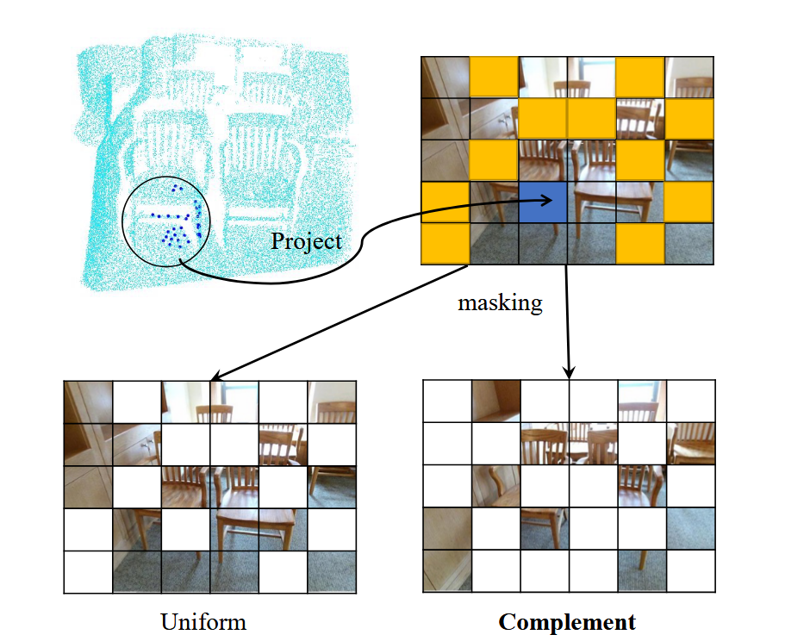
Using a Waffle Iron for Automotive Point Cloud Semantic Segmentation ICCV 2023
Method
Token Projection and Alignment
Masking with Alignment
A randomly sampled point cloud cluster (black circle) is projected onto the image patch (blue square), and the other clusters are done in a similar way (yellow squares). Under uniform masking, the yellow patches will be masked while other patches are visible. On the contrary, complement masking will result in a reversed masking pattern.
Notes:
点云掩码：
在点云中随机选择一部分簇中心点作为可见令牌，其余部分被掩盖。
图像掩码：
将可见的点云簇中心点投影到图像上，得到相应的图像块索引。
对这些对应的图像块进行补充掩码，即遮住点云未被掩盖部分对应的图像区域。
对齐意义：
这种互补掩码对齐方式使模型能够从一模态（如点云）中提取对另一模态（如图像）的丰富语义信息。相比均匀掩码，这种策略增强了语义信息的关联性，有助于模型提取更丰富的跨模态特征。

Slide 7
Using a Waffle Iron for Automotive Point Cloud Semantic Segmentation ICCV 2023
Method
encoder consists of two modules: modal-specific encoders and a cross-modal encoder. The former is used to better extract modal-specific features, and the latter is used to perform interaction between cross-modal features.
Encoding Phase
Notes:
模态特定编码器（Modal-Specific Encoders）
每种模态（图像、点云）都有独立的编码分支，各分支基于 ViT（视觉变换器）架构。
功能：
将输入（可见令牌）映射到各自的特征空间。
保留模态特性，为不同模态的特征学习提供更精准的表示。
(2) 跨模态编码器（Cross-Modal Encoder）
融合两种模态的特征，促进跨模态的特征交互。
功能：
对不同模态的潜在表示进行融合。
确保点云和图像在共享特征空间中互补，从而学习更丰富的跨模态特征。

Slide 8
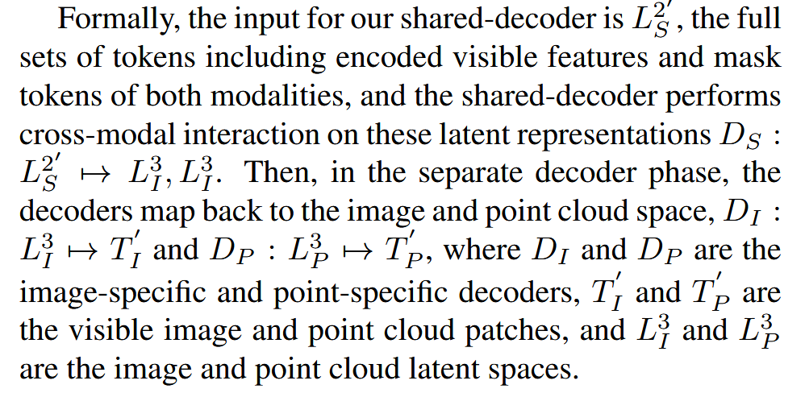
Using a Waffle Iron for Automotive Point Cloud Semantic Segmentation ICCV 2023
Method
Decoding Phase
Notes:
引入共享解码器层，让掩码令牌（mask tokens）和可见令牌（visible tokens）共同参与模态交互。
没有共享解码器时，不同模态的掩码令牌会在独立分支中处理，无法进行特征融合。
共享解码器通过对两种模态的潜在表示进行交互，促进跨模态的深度特征学习。
L：图像的潜在表示空间。
共享解码器之后，设计单独的解码器（分别针对图像和点云），以提升不同模态的重建质量。
输入共享解码器输出的潜在表示（包含可见特征和掩码令牌）。
专用解码器将这些潜在表示解码回具体的图像或点云数据。
T ：重建图像补丁

Slide 9
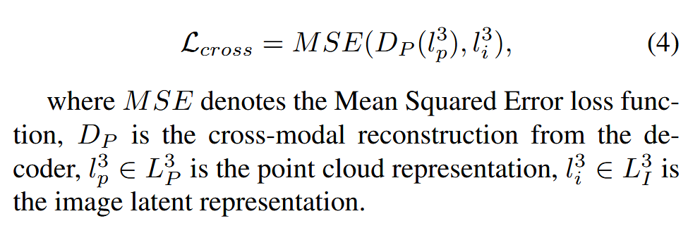
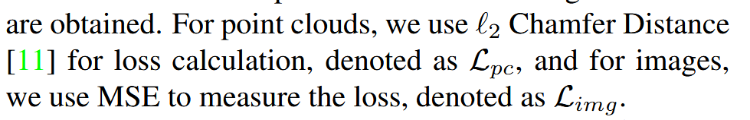
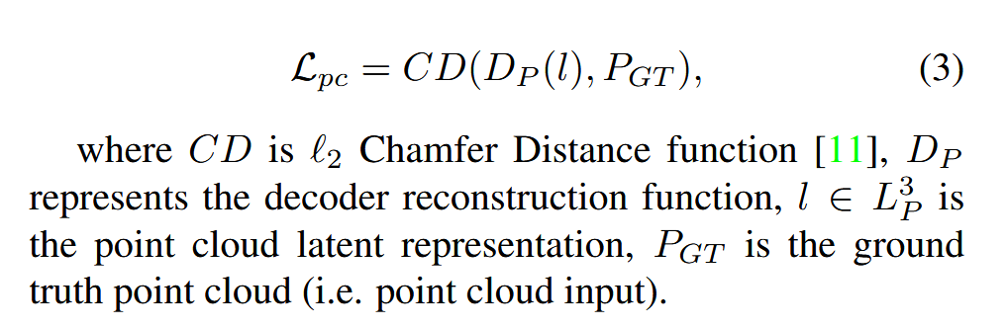
Using a Waffle Iron for Automotive Point Cloud Semantic Segmentation ICCV 2023
Method
Cross-modal Reconstruction
Notes:
云重建损失 (𝐿pc）：使用 l2 Chamfer 距离 衡量重建点云与原始点云之间的几何差异。
图像重建损失 (𝐿img )：使用 均方误差（MSE） 衡量重建图像与原始图像的像素差异。
跨模态重建损失 (𝐿cross )：专门设计用于加强点云和图像模态之间的交互。
使用 l2 Chamfer Distance 作为损失函数，用于测量重建点云与原始点云之间的几何距离

Slide 10
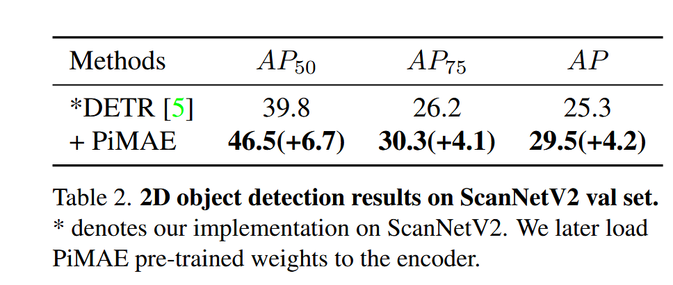
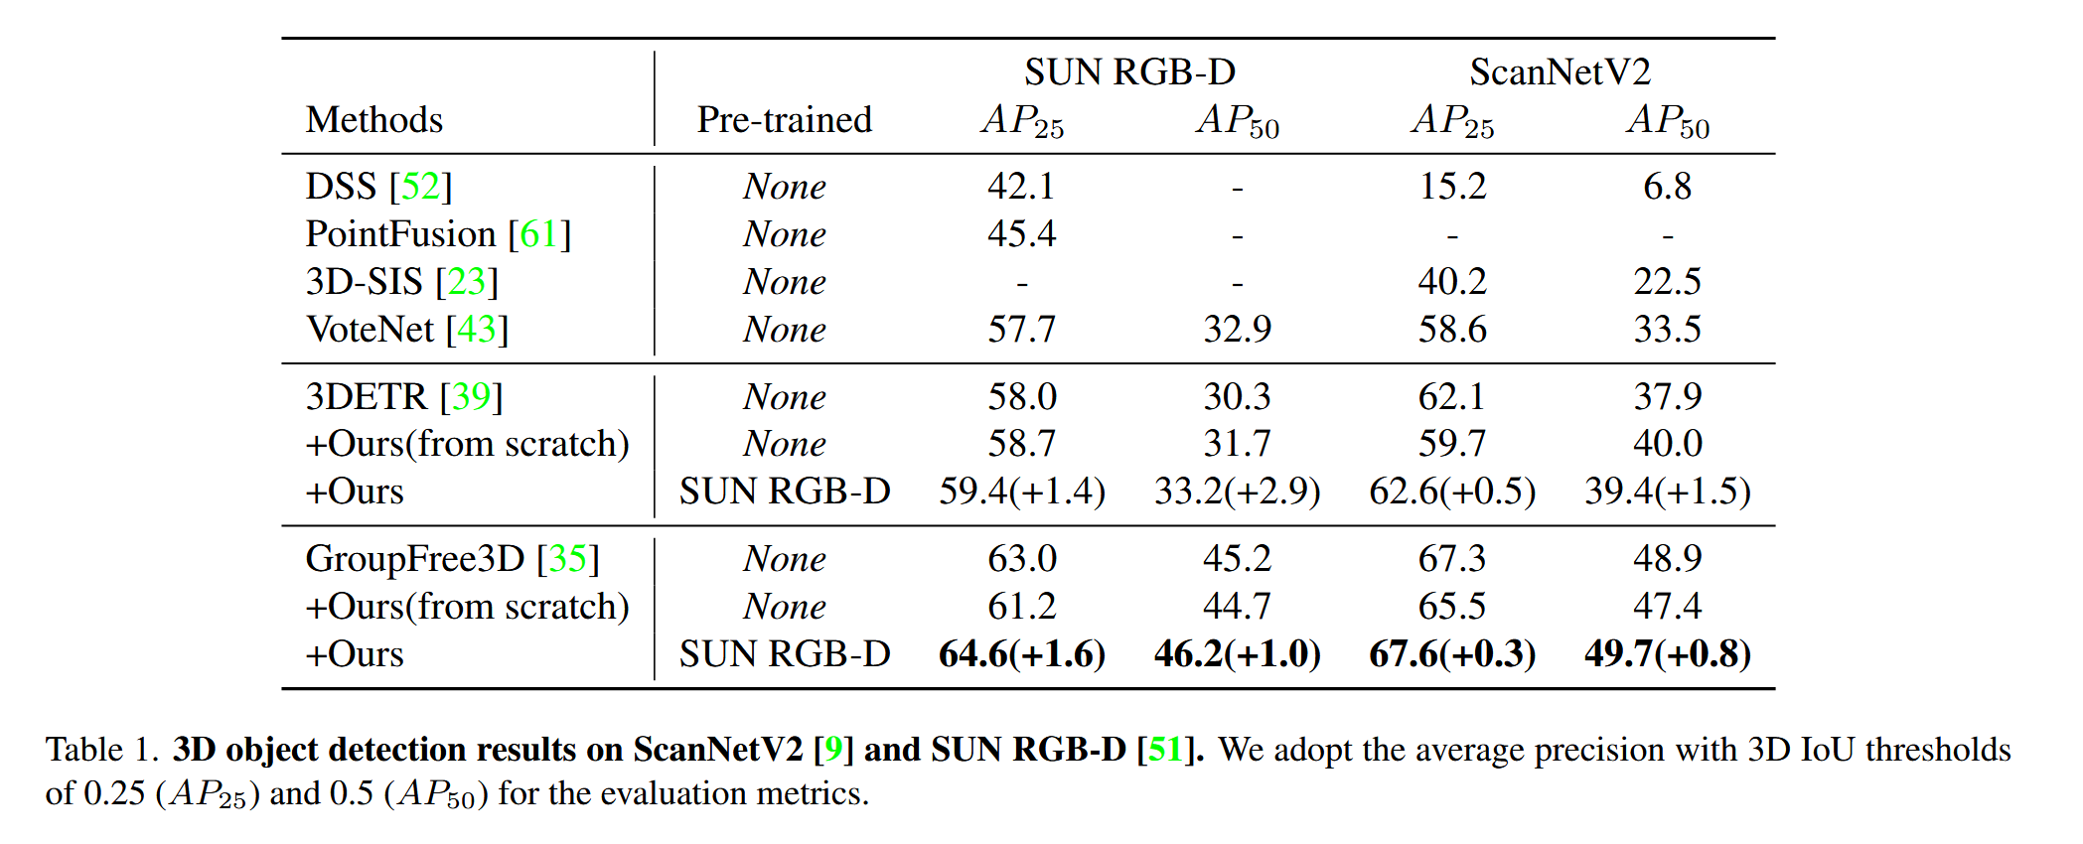
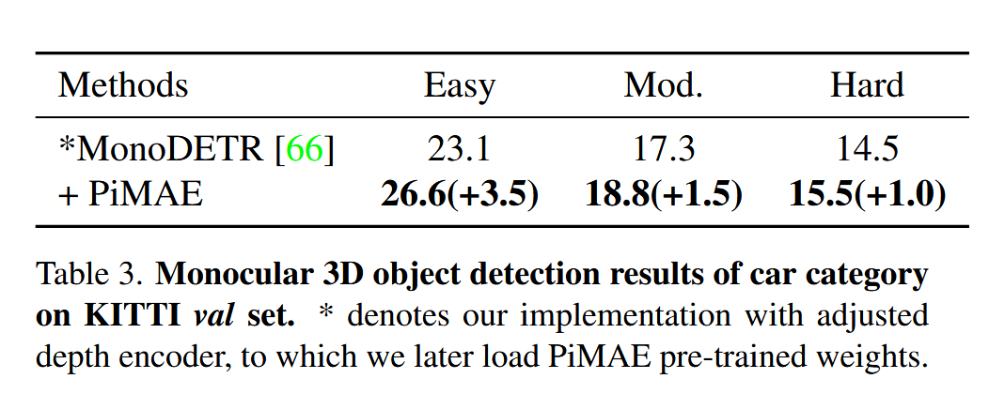
Using a Waffle Iron for Automotive Point Cloud Semantic Segmentation ICCV 2023
Experiments
Pre-training Dataset:SUN RGB-D
Indoor 3D Datasets: SUN RGB-D, ScanNetV2.
Outdoor 3D Dataset: KITTI.
Few-shot Image Classification Datasets: CIFAR-FS, FC100, miniImageNet
Notes:
该数据集包含 22 个序列，其中每个点云被分割为 19 个语义类。我们使用通常的拆分，其中前 11 个序列构成训练集，除了用于验证的第 8 个序列，最后 11 个序列构成测试集。

Slide 11
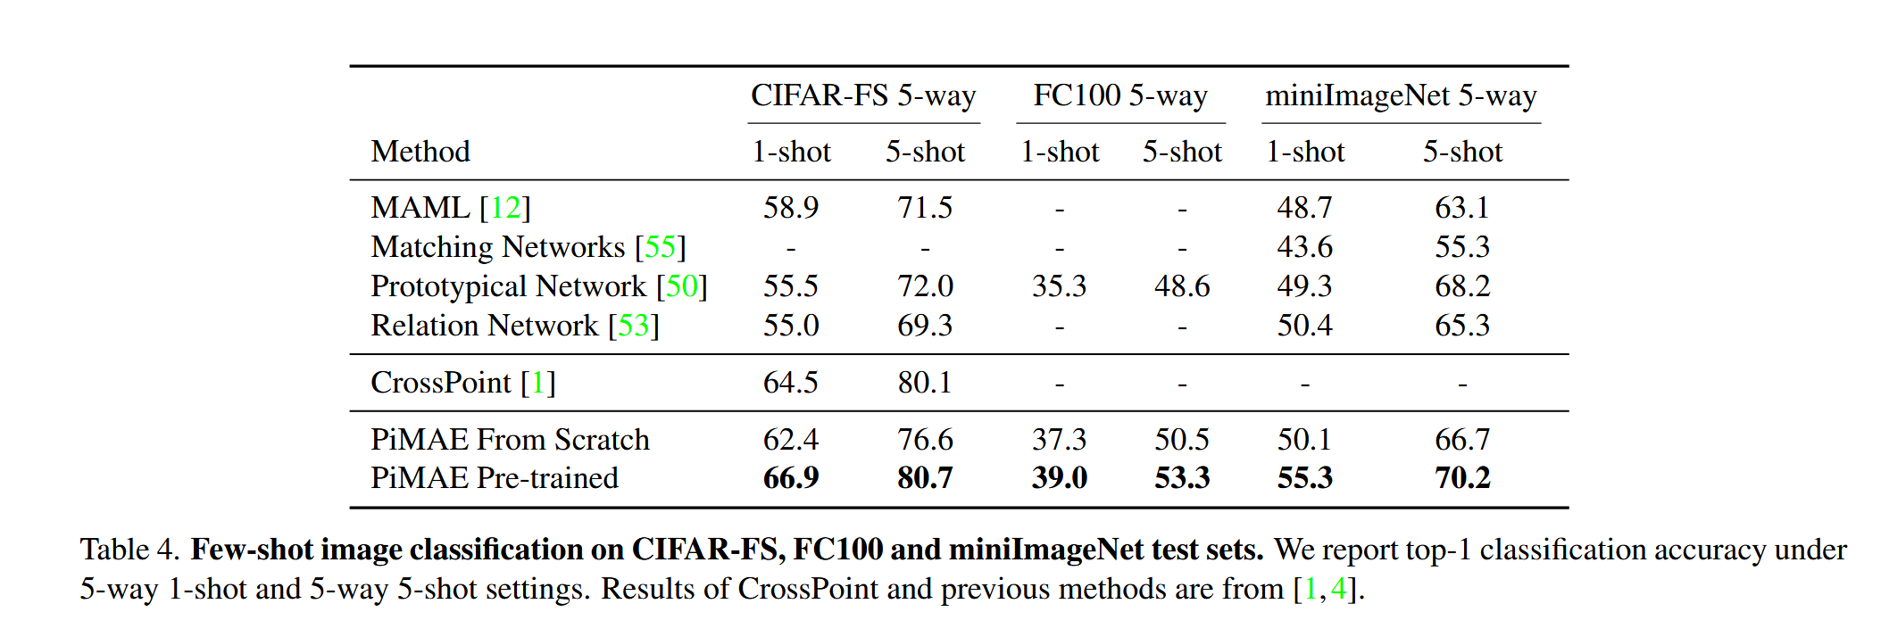
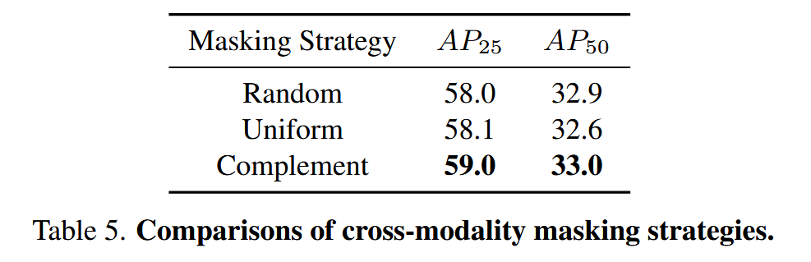
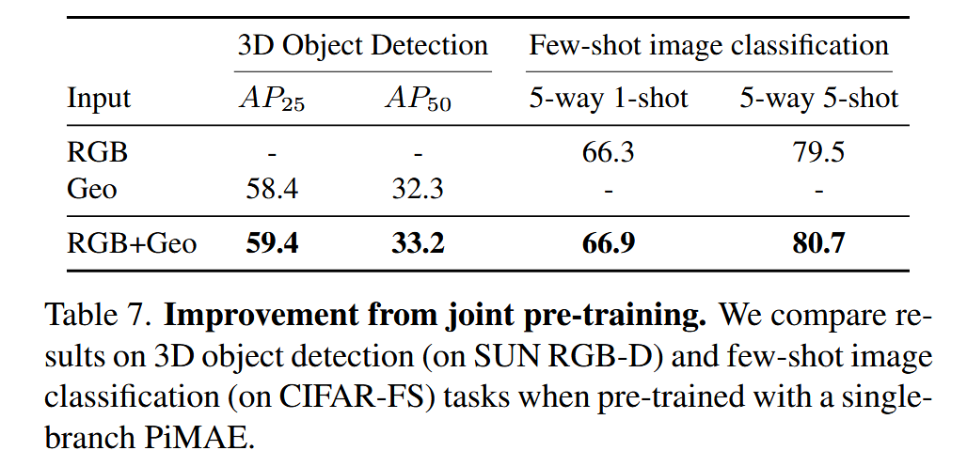
Using a Waffle Iron for Automotive Point Cloud Semantic Segmentation ICCV 2023
Experiments
Pre-training Dataset:SUN RGB-D
Indoor 3D Datasets: SUN RGB-D, ScanNetV2.
Outdoor 3D Dataset: KITTI.
Few-shot Image Classification Datasets: CIFAR-FS, FC100, miniImageNet

Slide 12
Using a Waffle Iron for Automotive Point Cloud Semantic Segmentation ICCV 2023
Advantages
PiMAE 是一个简单但强大的多模态学习框架，能够有效处理点云和图像数据。其核心优势在于跨模态交互和强大的特征提取能力。
促进跨模态交互的关键设计创新：
掩码模式对齐：明确对齐点云与图像的掩码模式，确保在训练过程中实现更好的特征交互与融合。
共享解码器架构：通过共享解码器同时处理两种模态的掩码令牌，增强模态之间的交互能力，帮助学习到共享语义特征。
跨模态重建：通过跨模态重建（如使用点云令牌预测图像特征），强化了模型的语义理解能力，并提升了表示质量。

Slide 13
Using a Waffle Iron for Automotive Point Cloud Semantic Segmentation ICCV 2023
Disadvantages and Improvement measures
不足
计算复杂度高：使用 Vision Transformer (ViT) 和共享解码器层导致计算和内存开销较大，尤其是在大型数据集上的预训练阶段。对齐和跨模态重建增加了额外的计算步骤，可能会减缓训练和推理速度。
掩码比例敏感性：PiMAE 的性能高度依赖于实验确定的最佳掩码比例（60%）。这一比例可能因数据集或任务不同而变化，需要手动调整。
依赖于数据对齐的准确性：模型依赖于点云与2D图像像素的准确对齐（通过投影矩阵实现）。如果数据采集或预处理阶段存在对齐误差，可能导致性能下降。
改进措施
优化计算效率：用更高效的替代模型（如 Swin Transformer 或 MobileViT）替换点云和图像编码器
自动化掩码比例调优：使用强化学习或超参数优化框架，根据数据集和任务需求自适应调整掩码比例。
解决数据对齐误差问题：设计方法自适应对齐数据，比如通过可学习的投影矩阵，或将位姿估计网络集成到管道中。

